Slide 1

Introduction au web scraping avec rvest
Stéphanie Terrasse
24/01/2018

Slide 2

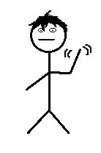

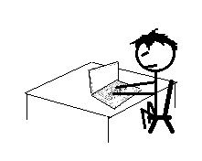
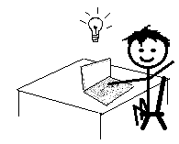

Introduction
Motivation
Application
Problème
Monsieur Y
Fastidieux, répétitif et long
Nouvelle demande

Slide 3
Sommaire
    DÉFINITION
    LES OUTILS
    INTRODUCTION À RVEST
    LÉGISLATION

Slide 4
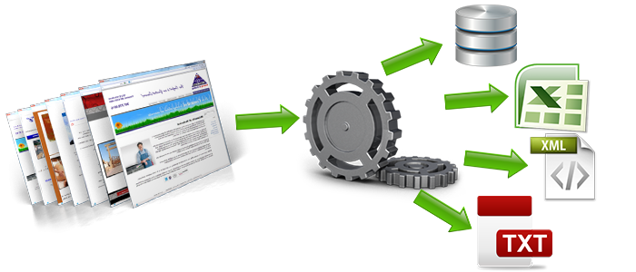
Définition
Scraping :
Extraction du contenu d’un ou plusieurs documents web (pages web, contenu renvoyé par un web service)
Transformation d’une donnée non structurée en une donnée structurée pour analyse
Source : web data scraping

Slide 5







Les outils
Un navigateur !
Les langages :
    R : rvest, Rcrawler, XML
    Python : Requests, BeautifulSoup, Ixml, Selenium, Scrapy
    Ruby
    ...
Autres
    Import.io
    Webhose.io
    Scrapebox
    Webscraper (extention de Chrome)
    ...

Slide 6
Introduction à rvest
Développé par Hadley Wickham
Les étapes majeures :
Identification des éléments du code source : Ctrl + Maj + I ou F12
Récupération du contenu avec rvest
  read_html( )
  html_nodes( )
  html_text( ), html_attr( ) …

Slide 7
Qu’est-ce qu’un site Web ?
Un ensemble de pages codées en HTML (décrit à la fois le contenu et la forme d’une page Web)
Structurer le contenu d’une page HTML : les balises
  Exemples : <p>, <strong>, <head>…
Le style de la page Web : fichier(s) CSS

Slide 8
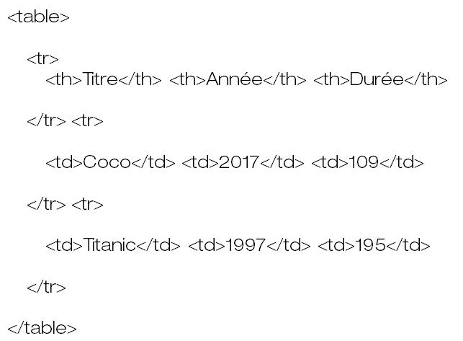
Qu’est-ce qu’un site Web ?
Titre | Année | Durée
Coco | 2017 | 109
Titanic | 1997 | 195

Slide 9
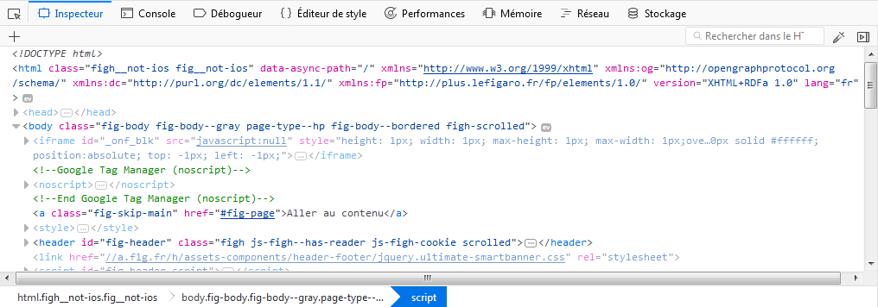
Identification des éléments HTML
Ctrl + Maj + I : affiche le code de la page avec les balises qui vont servir à identifier les éléments que l’on veut récupérer
Critères d’identification:
  id de l’attribut ( caractérisé par #)
  classes (caractérisées par .)
  position hiérarchique

Slide 10
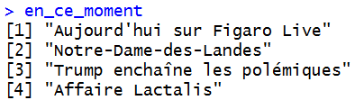
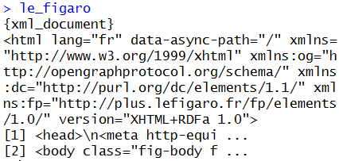
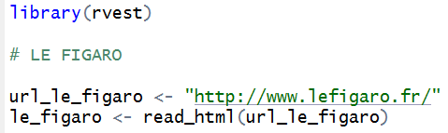
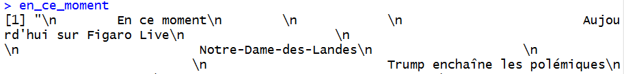
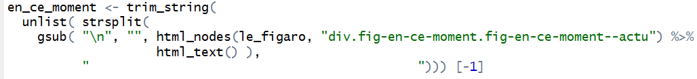
Récupération du contenu
Lire une page Web : read_html()
Récupération d’un contenu : html_nodes(), html_text()

Slide 11

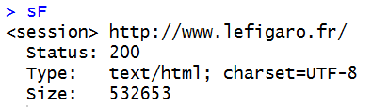
Récupération du contenu
Récupération des articles
Sujet 1:
Article 1
Article 2
…
Article y
sF
Lien 1
Pointeur vers sujet 1
Lien 2
Pointeur vers sujet 2
…
…
Lien x
Pointeur vers sujet x

Slide 12
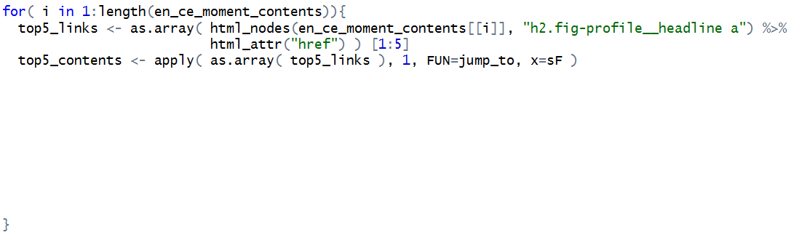
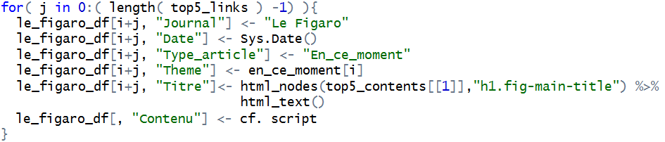
Récupération du contenu
Récupération des articles

Slide 13

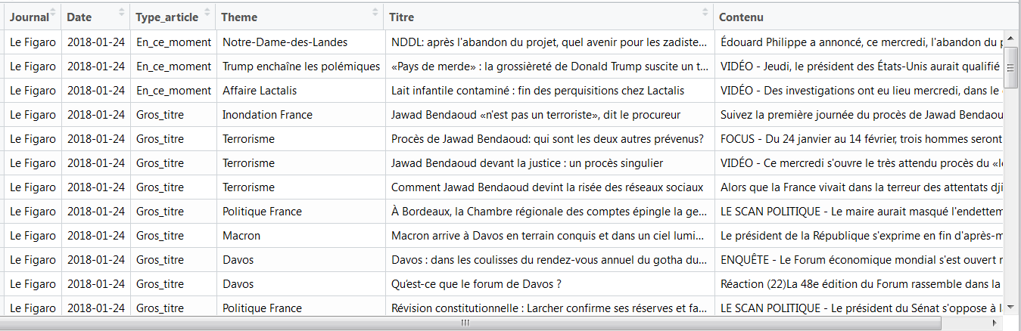
Résultat
Filtre sur le terrorisme

Slide 14
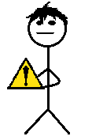
Législation*
Droit pénal : condamne cette technique (cinq ans d'emprisonnement et 150 000 € d'amende)
Droit de la concurrence :
l’utilisation des données parasitées est réprimée et non la pratique en elle-même
Droit de la propriété intellectuelle
l’utilisation, sans modification substantielle, des données scrapées est sanctionnée
=> /robots.txt : fichier pour restreindre les robots d'indexation des moteurs
* Source : https://www.actualitesdudroit.fr/browse/tech-droit/start-up/9404/le-web-scraping-une-technique-d-extraction-legale

Slide 15

Ce qu’il faut retenir
Affichage du code source : Ctrl + Maj + I ou F12
Récupération de la donnée :
  lecture de la page: read_html() ;
  récupération des parties contenant les données : html_nodes() ;
  « mise en forme » / ciblage d’éléments : html_text(), html_attr(), html_table…
Navigation :
  session : html_session()
  suivre un lien : jump_to() ou follow_link()
  historique : session_history()

Slide 16


MERCI DE VOTRE ATTENTION

